Slide 1

Station Meteo
RESKILLING C/C++ Developpeur Embarqué
pour AKKA TECHNOLOGIES Via AJC Formation
Participants
Lucas SANER
Mickael ANTHEAUME
Stephane CUILLERDIER

Slide 2
LA SPECIFICATION
PRESENTATION DU PROJET / LES PREREQUIS ET FINALITE

Slide 3
Intitulé du projet :
L’objectif de ce projet est de concevoir une StationMétéo.
Cette StationMétéo permettra de fournir certaines informations.
On souhaite afficher sur cette station Météo des informations météorologiques de 2 points géographiques différents:
en mer, ce qu’on appellera dans la suite du projet la Balise Mer
d'une ville choisie, ce qu’on appellera dans la suite du projet la Balise Ville

Slide 4
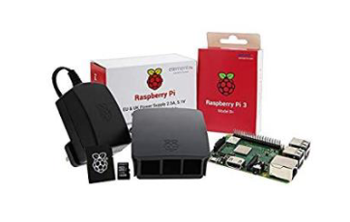
Matériel mis a disposition :
Cette balise positionnée en plein cœur de la Mer est équipée des éléments suivants :
Raspberry Pi 3 Model B+:
Marque: U:Create
Processeur: ARM
Vitesse du processeur: 1.40 GHz
Nombre de cœurs: 4
Taille de la mémoire vive: 1GB
Type de technologie sans fil: 802.11bgn, 802.11ac
Nombre de ports USB 2.0: 4
Accès en TCP ou HTTP via passerelle AJC
et redirection par port

Slide 5
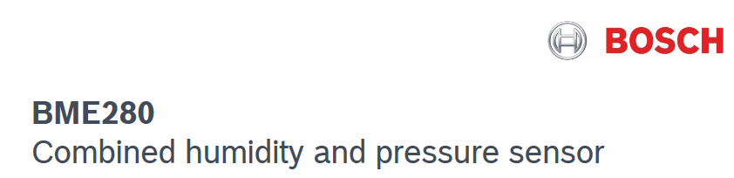

Matériel mis a disposition :
Capteurs d'humidité BME280:
capteur environnemental intégré développé spécifiquement pour les applications mobiles
(où la taille et la faible consommation d'énergie sont des contraintes de conception essentielles) :
Capteur de temperature :
Temperature: -40…85°C
Precision : 0,01°C
Capteur d’humidité
Humidité : 0...100%
Temps de réponse : 1 s
Precision : ±3%
Capteur de pression
Pression: 300...1100 hPa
Bruit de mesure : 0.2 Pa
Interface : I2C
Adresse low : 0x76
Adresse High : 0x77

Slide 6
Fonctionnalité attendue :
Création d’une application graphique Station Météo qui permettra d’afficher les données :
Affichage de l'heure et de la date
Au niveau de la Balise Mer:
Température en °C/°F de -40°C à 50°C
Résolution : 0.1°C relevé toutes les 10? minutes
Taux d’humidité
Pression
Au niveau de la Balise Ville :
Température en °C/°F de -40°C à 50°C
Résolution : 0.1°C relevé toutes les 10 minutes
Gestion de l’affichage de pictogrammes associés
Affichage de la Ville
Graphique prévisionnel pour les 5 jours suivants

Slide 7
Fonctionnalité attendue :
Création d’une partie d’administration permettant de configurer certaine paramètres :
Section Affichage:
Format de l’heure 12 ou 24H
Choix de la Ville
Unité de Température Fahrenheit ou Celsius
Possibilité de choisir les styles d’affichage:
Famille de Police
Couleur :(Chaque style sera décliné en Mode Jour/Nuit)
Choix de la langue •: Anglais / Français
Facultatif :
S'il vous reste du temps, vous enregistrerez toutes les heures les informations
de la balise au sein d'une base de données.
Le but sera d'afficher la température moyenne des 12 dernières heures
et de l'afficher au sein de votre station.

Slide 8
L’ARCHITECTURE DU PROJET
MVC / SCHEMAS LOGIQUE / FONCTIONNEMENT CLIENT-SERVEUR

Slide 9
MVC : Model-Vue-Contrôleur dans un contexte Client-Serveur
C
CLIENT
Model
Contrôleur
Serveur
Vue

Slide 10
? A retravailler pour introduire les slides suivant
Application Client
Matériel
Logiciel
Service web
Requête
Envoi
API web
Application Serveur
Historique des mesure
Raspberry

Slide 11
Architecture du Client
Vue
Model
Contrôleur
Serveur
Utilisateur
Mise à jour
Envoi Requête aux serveurs
Serveur Mer (Raspberry PI)
Paramètres
Réponses des serveurs
Serveur ville
(l’API WEB)
Affichage
De la date
Affichage
Balise Mer
Mise a jour de la vue
Remplissage du model
Affichage
Balise Ville
Données Mer
Données Ville

Slide 12
Architecture du Serveur sur Raspberry PI : Réception/Envois via Requête Web
Vue
Model
Contrôleur
Requête 1
Mesure du capteur
Hardware
Réception Requête
Déclencher une mesure
Récupération des données du Hardware
Capteur BME280
Requête 2
Historique du capteur
Préparation des données au format JSON
Analyse de la requête
Récupération des données de la BD
Base de donnée SQLite
Envoi de la réponse
Requête 3
Infos du serveur
Récupération des Infos du serveur

Slide 13
Architecture du Serveur sur Raspberry PI : Création/Lecture de l’Historique des mesures
Model
Contrôleur
Hardware
Action une fois par heure
Déclencher une mesure
Récupération des données du Hardware
Stockage dans
la base de donnée
Capteur BME280
Base de donnée SQLite

Slide 14
L’EQUIPE
PRESENTATION / ROLE / REPARTITION

Slide 15
Participants au projet :
Lucas SANER
Mickael ANTHEAUNE
Stephane CUILLERDIER

Slide 16
CHOIX TECHNIQUES
MATERIELS / OUTILS / PLATEFORMES

Slide 17
Outils / Libraire / Framework
Github
Discord
Powerpoint
Framework QT
QT Creator / Visual Studio
Cmake
Autotools : AutoMake / AutoConf
Libuv : Serveur HTTP
Sqlite3
Raspberry PI 3
Mobaxterm : connexion en ssh
Capteur BME280 : Température / Pression / Humidité
Api’s Web

Slide 18
LA RECHERCHE
DESIGN / LIBRAIRIE / API / TECHNOLOGIES

Slide 19
Api web
Comparatif des api web
l’api web doit pouvoir nous donner :
Des donnée température / humidité / pression
Temps / icone
Prévisions 5 jours
Choix de la ville

Slide 20
Serveur WEB
Serveur NGINX/APACHE2 + App CGI : trop lourd pour ce qu’il y a faire, pas besoin du HTTPS
HTTP ou TCP
TCP (low level) c’est plus pour une app temp réel : plus complexe coté serveur et client
HTTP (high level surcouche du tcp) c’est pour un service sur requête :
plus simple a mettre en place coté client et serveur
application autonome + Lib HTTP simple :
Libuv :
forte communauté car fait pour node-js
fait en C donc tres rapide
disponibilité de package sur debian
Uv-cpp : Wrapper cpp pour libuv
Disponbilité d’exemple tout fait
Fonctionnement moderne asynchorne
Fonction lambda pour les callback
Asio :
dependant de boost
Avantage : pas de lib
Con : utilisation abusive des templates, temps de compilation rallongé, usine a gaz
empreinte mémoire non negligeable

Slide 21
Capteur BME280
Driver bosch officiel fait en C :
livré avec des examples
Fiabilté maximale car driver officiel
Facielment integrable dans app c++
Script python livré par ajc pour tester le capteur
Sauvegarde non volatile
Le but est de garder les données meme apres un crash du serveur ou un reboot de l’os
Sqlite 3 :
lib en C sans dependance
disponible pre compile pour debian
Faible empreinte mémoire
bd relationnelle langae de requte SQL
Optimisée pour acces rapide en lecture/ecriture
Integrable faiclement dans une application
Logic client

Slide 22
Serveur WEB
Serveur NGINX + App CGI : trop lourd pour ce qu’il y a faire, pas besoin du HTTPS
HTTP ou TCP
TCP (low level) c’est plus pour une app temp réel : plus complexe coté serveur et client
HTTP (high level surcouche du tcp) c’est pour un service sur requête :
plus simple a mettre en place coté client et serveur
application autonome + Lib HTTP simple :
Libuv :
forte communauté car fait pour nodejs
fait en C donc tres rapide
disponibilité de package sur debian
Uv-cpp : Wrapper cpp pour libuv
Disponibilité d’example tout fait
Fonctionnement moderne asynchrone (? Doit on mettre ces termes ou les expliquer)
Fonction lambda pour les callback (? Doit on mettre ces termes ou les expliquer)
Asio :
dépendant de boost
Avantage : pas de lib
Con : utilisation abusive des templates, temps de compilation rallongé, usine a gaz. (? Doit on mettre ces termes ou les expliquer, pas très objectif)

Slide 23
Format de donnée d’échanges
Qt sait lire facilement du xml et du JSON
XML :
orienté document
Plus Compliqué a génèrer et a analyser
Trop verbeux => plus de mémoire
Format ASCII / Texte
JSON :
Orienté données
Plus facile a générer et a analyser
Format ASCII / Texte
Très peu verbeux, laisse plus la place aux donnée que XML :
Beaucoup moins de mémoire pour plus de données
BSON :
JSON formaté binaire
Ratio « donnée/empreinte mémoire » maximum
Con : Qt ne sait pas le lire en natif
Pas vraiment utile vu la quantité de donnée a échanger par le réseau dans notre cas
Peu être une voie d’amélioration future

Slide 24
App client
Envoi/Réception requête a un serveur web :
Module QT Network : supporte la communication synchrone / asynchrone
Support de diffèrent langage français / anglais
Module QT Translator : support facile via QtLinguist (logiciel pour gérer les traductions), très facile a mettre en place
Affichage de graphique :
QT charts : plein de possibilité mais ne supporte pas tout les styles et après plusieurs test ne semble pas près a tout faire, ex, ne sait pas afficher de gradient, difficulté de placer les labels ou on veut
Création d’un composant perso avec QPainter : avantage on pourra faire ce qu’on veut, peut être difficile a mettre en œuvre
Autre lib a usage plus scientifique QWT : semble capable de tout faire, mais moins joli visuellement
Via un Shader, qvec un QOpenglWIdget : nécéssite un gpu donc une carte 3d avec opengl, supporte les animations poussées temps réel, mais pas de débug pour l’écriture du shader et peut être difficile a mettre en place
Support des style visuel jour / nuit
QT Style sheet : affecte tout l’application avec une syntaxe similaire au CSS
QT Palette : peut donner une couleur a chaque widget
Création d’une interface graphique :
Qt avec son designer de composant graphique intégré

Slide 25
CONCEPTION MISE AU POINT
IMPLEMENTATION ITERATIVE / TESTS / DEBUG / AJOUT DE FONCTIONALITES

Slide 26
Conception du Serveur : les grande étapes
Création d’un projet cross platform UNIX/WINDOWS
Tester le déploiement coté Window et Linux pour valider la viabilité projet
Sur Windows :
3.1 Mettre en place les diffèrent modules
3.2 Créer la logique d’interconnexion des différents modules
3.3 Mettre au point les modules possible (le capteur n’est pas dispo sur Windows) avec navigateurs externe en IP locale
3.4 Identifier les cas possible de mise en échec.
3.5 Mettre en place les système de récupération/traitement d’erreurs
3.6 Profilage / analyse des fuites mémoire
4. Sur Linux :
4.1 Mettre au point le module du capteur
4.2 Tester l’accès au données depuis l’extérieur du Raspberry pi
4.3 Tester l’utilisation du serveur via la ligne de commande
4.4 Installer le serveur en tant que service

Slide 27
Création d’un projet cross platform UNIX/WINDOWS
Utilisation du générateur de projet Cmake.
Utilisation d’un fichier de configuration qui décrit les composant du projet
Puis génération avec des fichier projet selon le system visé
Ici : Projet VC++ sur Windows ou Makefile pour Unix
Ajout dans le projet de tierces parties :
Du code source du Driver BME 280
Du code source de BuildInc : petit utilitaire perso qui permet d’incrementer un numéro de build a chaque build
Du code source de libuv : la libraire de communication réseau
Du code source de SQlite3 : piltoe de base de donéne embarquée
Du code source de uv_cpp : le wrapper cpp pour libuv
Ajout dans le projet du code utile reparti en module :
Un module pour gérer le serveur HTTP : réception / traitement / envoi de requête HTTP
Un module pour gérer le capteur : mesure du capteur et envoi des données mesurées
Un module pour gérer la base de donnée : ajout de donnée / extraction sous forme JSON
Un module pour piloter la mesure et l’inscription dans la base de donnée suivant un timer. Ici toute les heures
Un module pour extraire les infos du serveur :
Infos de l’os : version, cpu
Infos sur la bd : nombre d’enregistrements, version de la bd, chemin de la bd
Infos sur le serveur : version, ligne de commande utilisé
Ajout du point d’entrée du projet :
Ajout d’une interface de ligne de commande configurable dans la logique des commande UNIX
Ajout du flux logique principal

Slide 29
Conception du Serveur : les grande étapes
Création d’un projet cross platform UNIX/WINDOWS
Mettre en place les diffèrent modules
Serveur HTTP
Base de donnée
Mesure capteur
Historique des mesures
Infos serveur
Créer la logique d’interconnexion des différents modules
Mettre au point les modules possible sous Windows :
Serveur HTTP
Pilotega de la abse de donnée
etau point et tetser les different composant possible ctoé window

Slide 30
Conception du Serveur : 1 étape
Création d’un projet cross platform UNIX/WINDOWS avec CMAKE
L’idée était de :
faire le plus gros du projet sous windows
Faire le déploiement, derniers test, et configuration serveurs sur la machine linux
Les + de développer sous Windows :
Pouvoir faciliter la mise au point et le debug avec les outils visuel de visual studio 2019 :
Debugger
Profiler
Analyseur de fuite mémoire
Refactoring
Test du serveur avec Firefox/Chrome
Les - de développer sous Windows :
Pas accès au capteur BME280.

Slide 31
Conception du Serveur : 2eme étape
Mise au point sous Windows avec Visual studio :
Création d’un projet cross platform UNIX/WINDOWS avec CMAKE :
Ajout dans le projet de tierce partie :
Du code source du Driver BME 280
Du code source de BuildInc : petit utilitaire qui permet d’incrementer un numéro de build a chaque build
Du code source de libuv : la libraire de communication réseau
Du code source de SQlite3
Du code source de uv_cpp : le wrapper cpp pour libuv
Ajout dans le projet du code utile reparti en module :
Un module pour gérer le serveur HTTP : réception / traitement / envoi de requête HTTP
Un module pour gérer le capteur : mesure du capteur et formatage des données mesurées
Un module pour gérer la base de donnée : ajout de donnée / extraction sous forme JSON
Un module pour piloter la mesure et l’inscription dans la base de donnée suivant un timer. Ici toute les heures
Un module pour extraire les infos du serveur :
Infos de l’os : version, cpu
Infos sur la bd : nombre d’enregistrements, version de la bd, chemin de la bd
Infos sur le serveur : version, ligne de commande utilisé
Ajout de l’nty point du projet :

Slide 32
Conception du Serveur
Mise au point sous Windows avec Visual studio :
Création d’un projet cross platform UNIX/WINDOWS avec CMAKE :
Ajout dans le projet de tierce partie :
Du code source du Driver BME 280
Du code source de BuildInc : petit utilitaire qui permet d’incrementer un numéro de build a chaque build
Du code source de libuv : la libraire de communication réseau
Du code source de SQlite3
Du code source de uv_cpp : le wrapper cpp pour libuv
Ajout dans le projet du code utile reparti en module :
Un module pour gérer le serveur HTTP : réception / traitement / envoi de requête HTTP
Un module pour gérer le capteur : mesure du capteur et formatage des données mesurées
Un module pour gérer la base de donnée : ajout de donnée / extraction sous forme JSON
Un module pour piloter la mesure et l’inscription dans la base de donnée suivant un timer. Ici toute les heures
Un module pour extraire les infos du serveur :
Infos de l’os : version, cpu
Infos sur la bd : nombre d’enregistrements, version de la bd, chemin de la bd
Infos sur le serveur : version, ligne de commande utilisé
Ajout du point d’entrée du projet :
Ajout d’une interface de ligne de commande configurable dans la logique des commande UNIX

Slide 33
Architecture de l’application
Module « Datas Météo »
- Ville
- Humidité
- Temps
- Pression
- Température
- Icone
Module « Balise Mer »
Module « Balise Ville »
Envoie requête ‘mer’
Envoie requête ‘ville’
Interface Graphique Mer
Interface Graphique Ville
Widget météo
Widget météo
Widget météo
Widget météo
Widget météo
Widget météo
Widget météo
Widget météo
Widget météo
Widget météo

Slide 34
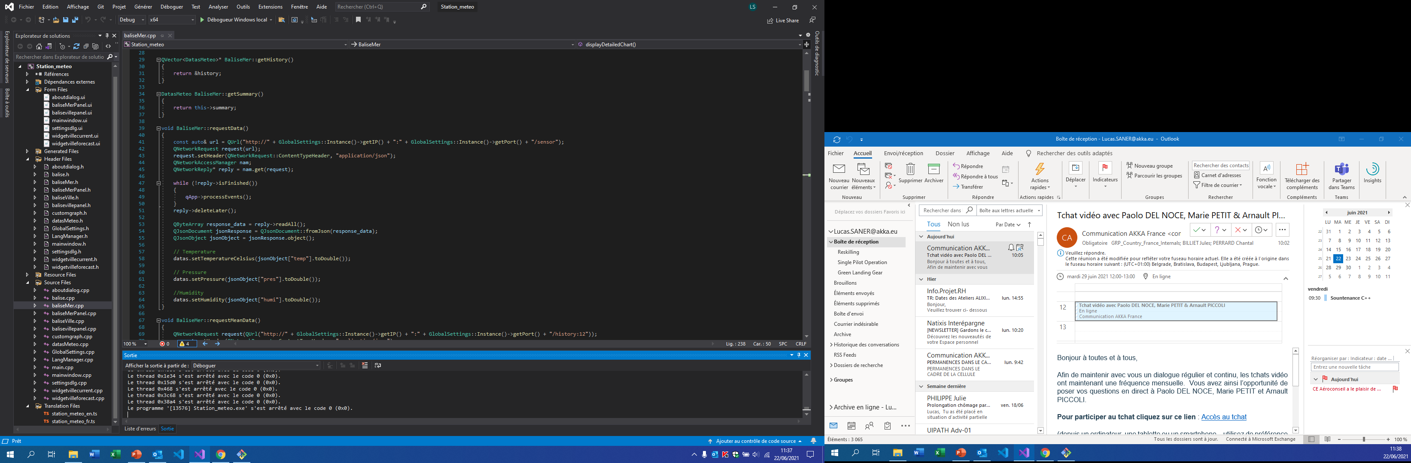
Traitement des données
Module « Balise Mer »
Envoie requête vers la carte Raspberry
Récupération des données
Traitement des données
Notes:
Envoie de la requête au serveur
Stockage des donnée

Slide 35
Traitement des données
Module « Balise Mer »
Envoie requête vers la carte Raspberry
Récupération des données
Traitement des données

Slide 36
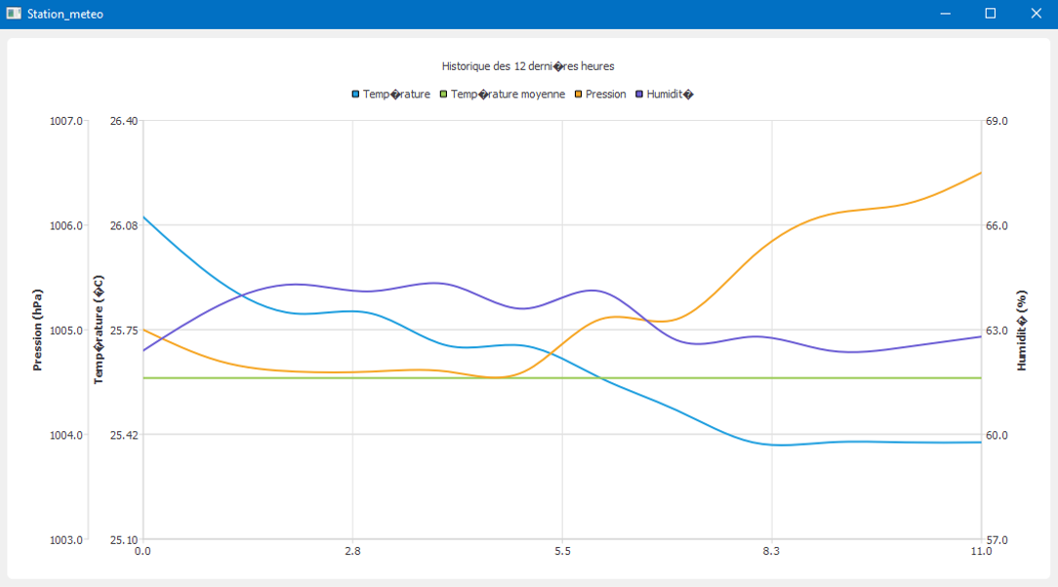
Ajout de fonctionnalités - Graphiques
Concevoir une application intuitive, design et pertinente
Utilisation du module Qt Charts pour l’intégration de graphiques détaillés

Slide 37
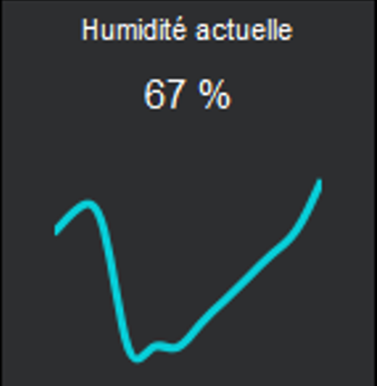
Ajout de fonctionnalités - Graphiques
Concevoir une application intuitive, design et pertinente
Utilisation du module Qt Charts pour l’intégration de graphiques complémentaires designs
Notes:
Objectif de remplir l’application graphiquement car peu d’information à représenter pour la partie mer. Solution -> ajouter des éléments visuel aussi bien décoratifs qu’informatif.
Graphiques cependant non conformes aux attentes: pas de légende possible sans trop réduire la courbe, pas de bornes, courbe qui « flotte » dans sons espace

Slide 38
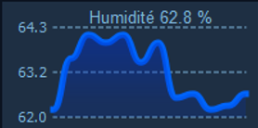
Ajout de fonctionnalités - Graphiques
Concevoir une application intuitive, design et pertinente
Notes:
Création de nouveaux graphiques totalement customisés afin d’améliorer l’expérience utilisateur.

Slide 39
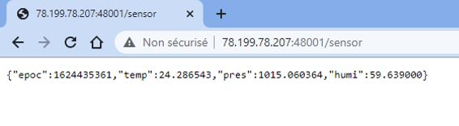
Fonctionnalités
Récupération des paramètres température, pression, humidité
Application Météo
Envoie requête serveur
Notes:
Lors de la connexion au serveur, celui-ci procède à une mesure et affiche ensuite les données sous forme d’un fichier JSON

Slide 40
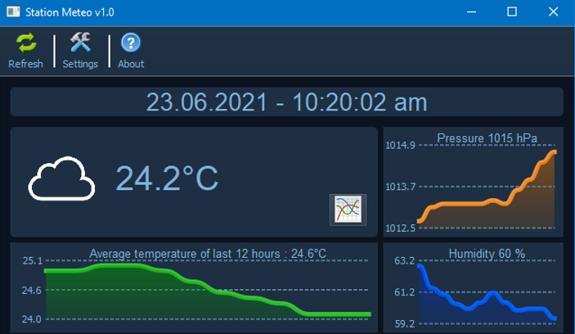
Fonctionnalités
Récupération des paramètres température, pression, humidité
Application Météo
Traitement des infos pour affichage
Notes:
Les algorithmes de notre application récupères ces informations pour ensuite les afficher dans l’interface graphique après les avoir traitées (calcul de la température moyenne, arrondis nécéssaires)

Slide 41
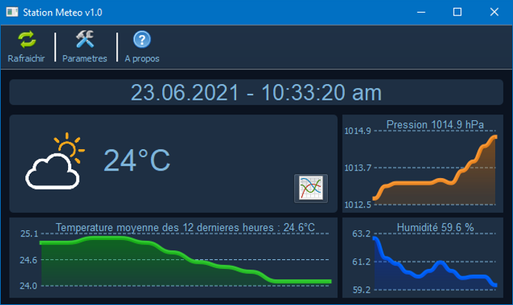
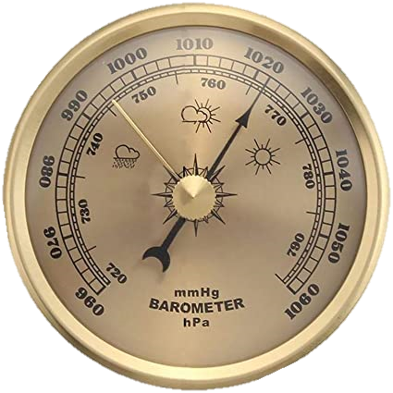
Fonctionnalités
Exploitation des données de pression
Notes:
En se basant sur le fonctionnement d’un baromètre traditionnel, on peut extrapoler de la même manière le temps qu’il fait en fonction de la pression. Ainsi, en définissant des intervalles de pression, on peut choisir d’afficher l’icône correspondante ce qui rend notre application plus visuelle.

Slide 42
Fonctionnalités
Représentation graphique des données
Notes:
Création de graphiques pour une lecture rapide et informative de la tendance de chaque paramètres.

Slide 43
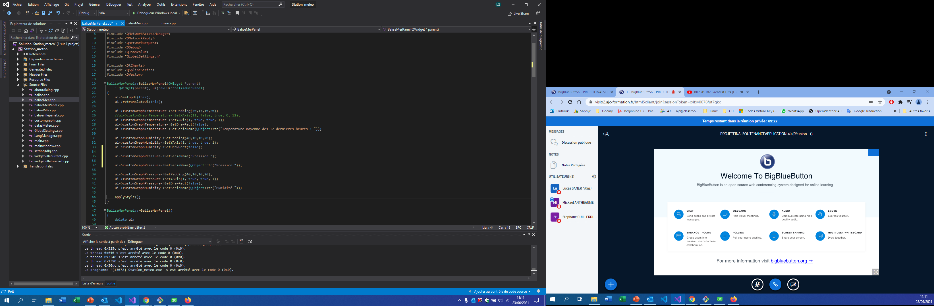
Fonctionnalités
Traduction de l’application
Notes:
Pour effectuer la traduction, nous avons utilisé QtLinguist et ainsi que les fonctions de traductions préexistantes disponible avec le Framework Qt.
Concrètement, cela consiste à signaler les variable de notre code contenant du texte à afficher à l’écran.
Exemple à l’écran : ligne de code qui ne sera pas traduite vs ligne de code signalée et traduisible.
De cette facon, il suffit de lancer un utilitaire qui va scanner notre code et préparer un fichier de traduction que nous pourrons ensuite éditer avec QTLinguist.

Slide 44
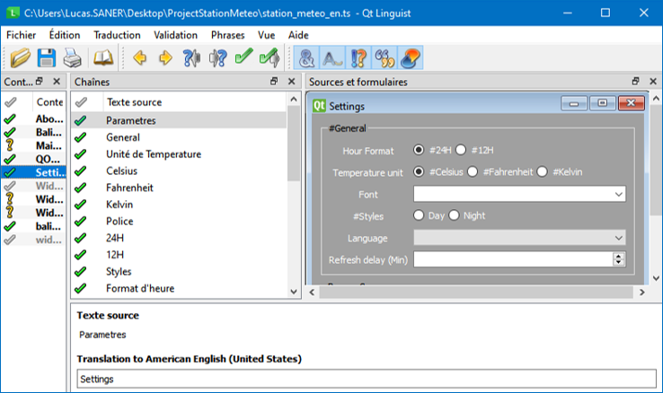
Fonctionnalités
Traduction de l’application
(3)
(1)
(2)
Notes:
QtLinguist affiche donc toutes les variable à traduire que nous avons signalés. On choisit alors la variable (1) puis on entre sa traduction (2) et le logiciel nous affiche directement un aperçu dans l’application (3).
En recompilant le programme, les fichiers de traductions seront mis à jour.

Slide 45
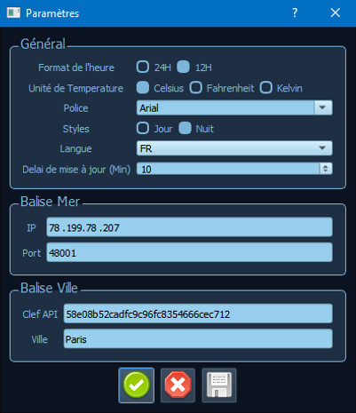
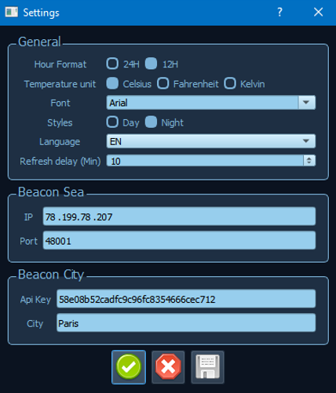

Fonctionnalités
Traduction de l’application
Notes:
L’algorithme de notre application scanne le répertoire ou sont placé les fichiers de traductions. Il est maintenant possible de sélectionner la langue désirée de l’interface graphique et de l’appliquer.

Slide 46
LA FINITION
DESIGN / OPTIMISATION / SIMPLIFCATION

Slide 47
DEMONSTRATION
DEMO DU LOGICIEL FINI

Slide 48
CONCLUSION
PROBLEMES RENCONTRES / EVOLUTIONS POSSIBLES / APPORTS PERSONNELS

